Slide 1
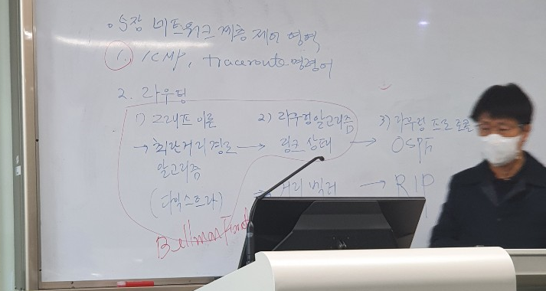
5장 시작
Notes:
00 00

Slide 2
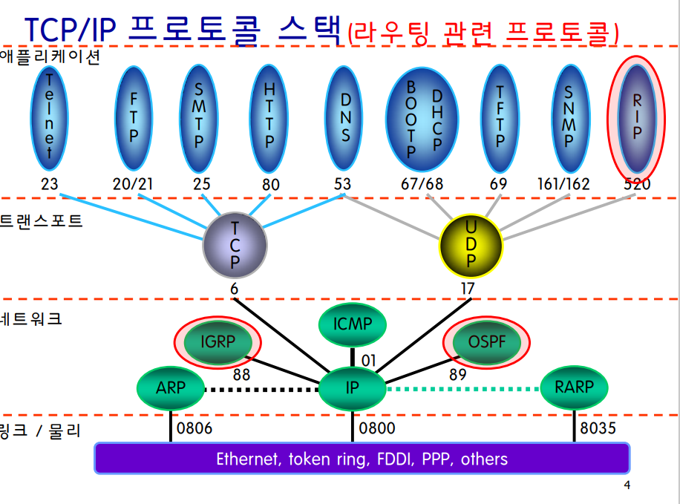
7 20
Notes:
00 00

Slide 3
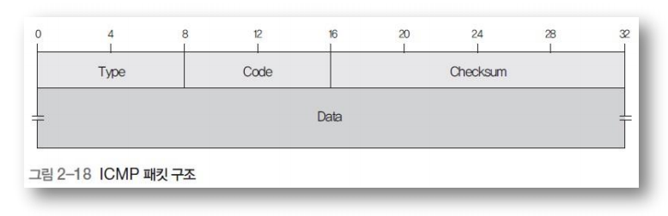
ICMP (ch02_네트워크에 대한 이해(수정)) p42
타입 코드 체크섬
데이터

Slide 4
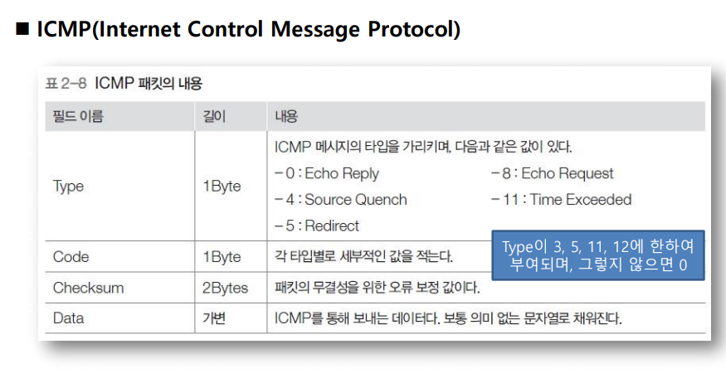
9 00

Slide 5
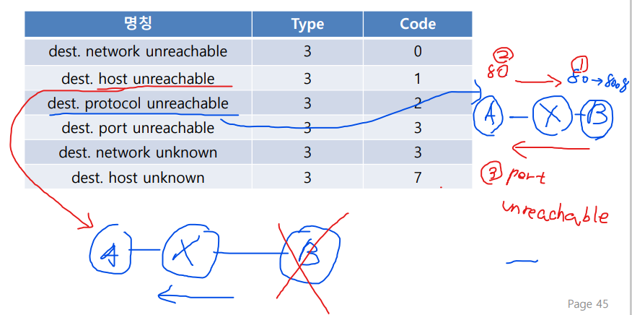
11 20 목적지 도착 불가

Slide 6
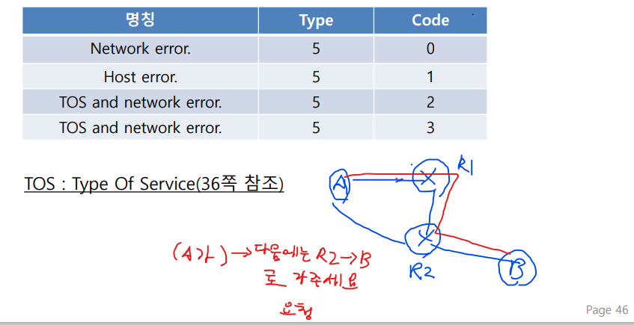
15 00

Slide 7
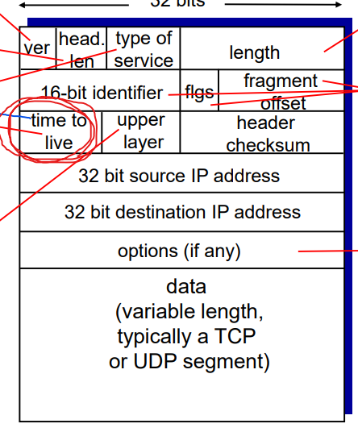
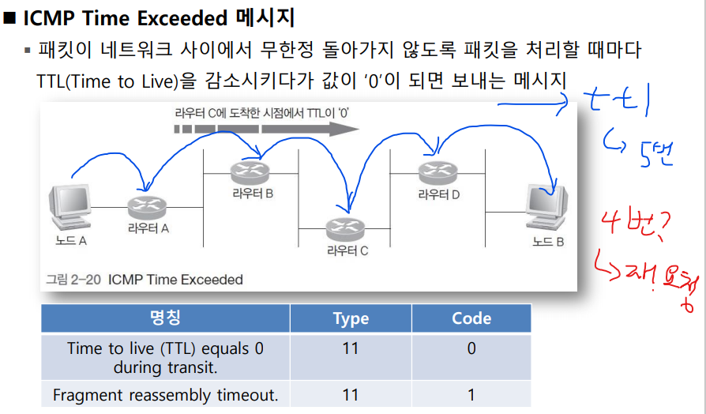
17 00 (여기서부턴 4장 4- 32)

Slide 8
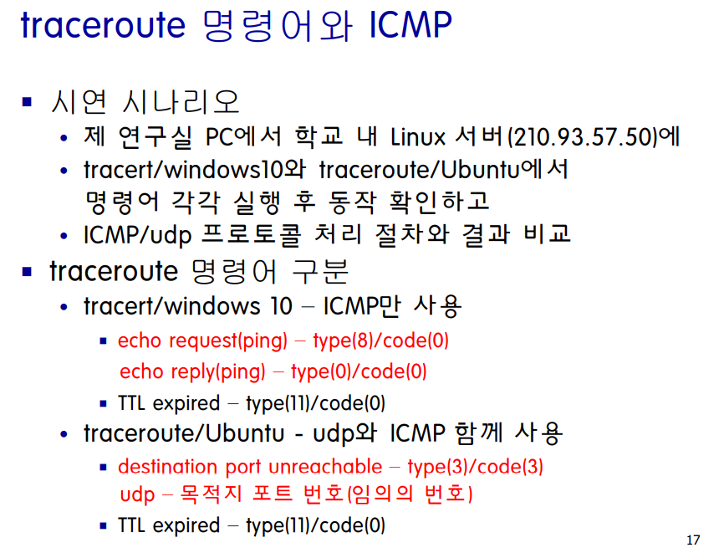
20 50 수신 윈도우 크기 -> 이걸 보고 데이터 흐름 조절
Ip 계층에선 이런게 없다 -> 이런 경우 대책이
-> ICMP Source Quench 메시지
Traceroute 와 ICMP

Slide 9
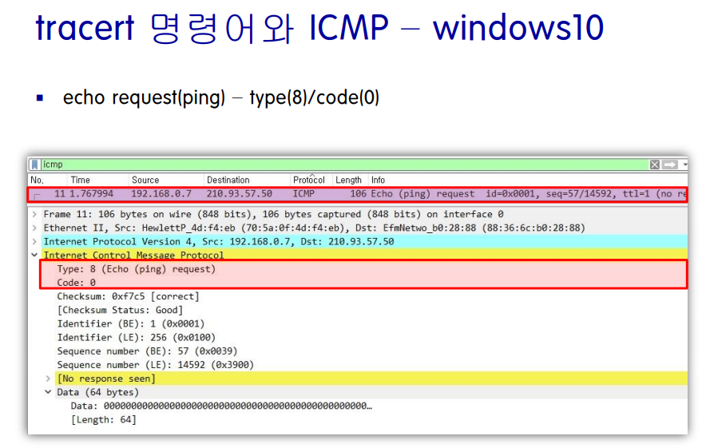
31 40

Slide 10
32 00 우분투 25p
45 50 시작
48 10 5-5
48 30 5-6 전체적인 그림 보고 -> 플러그 테이블
다익스트라 -> 링크 상태 -> OSPF
벨만 포드 -> 거리 벡터 -> RIP

Slide 11
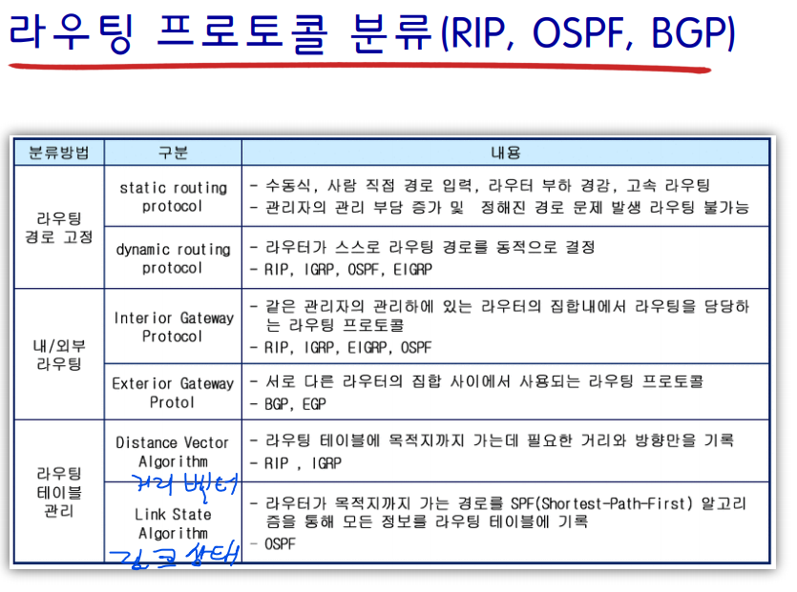
49 50 반드시 기억해야 하는 3가지 (3p) / 57 00

Slide 12
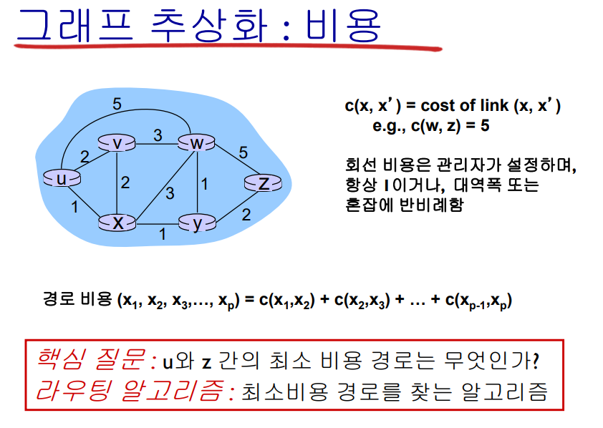
54 20 그래프 추상화 비용

Slide 13
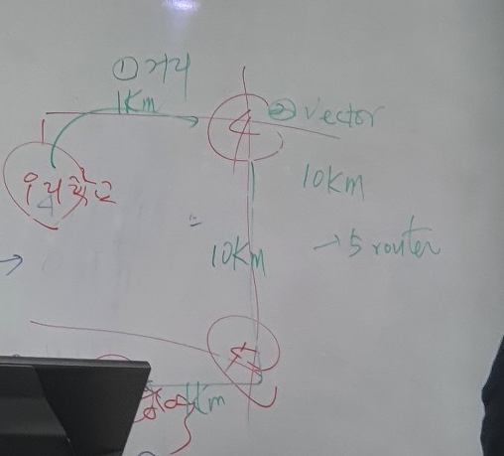
58 40 사거리들이 라우터
정왕

Slide 14
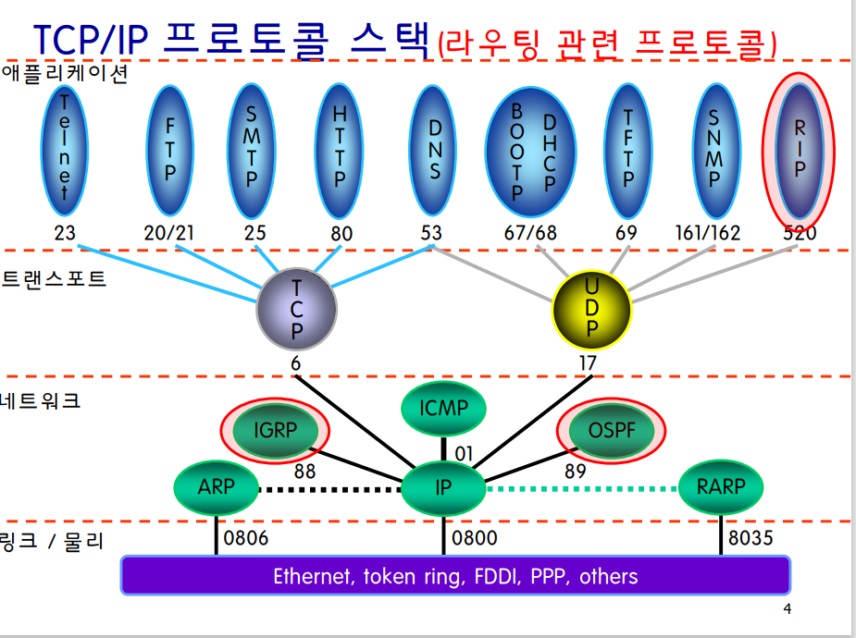
1 04 00

Slide 15
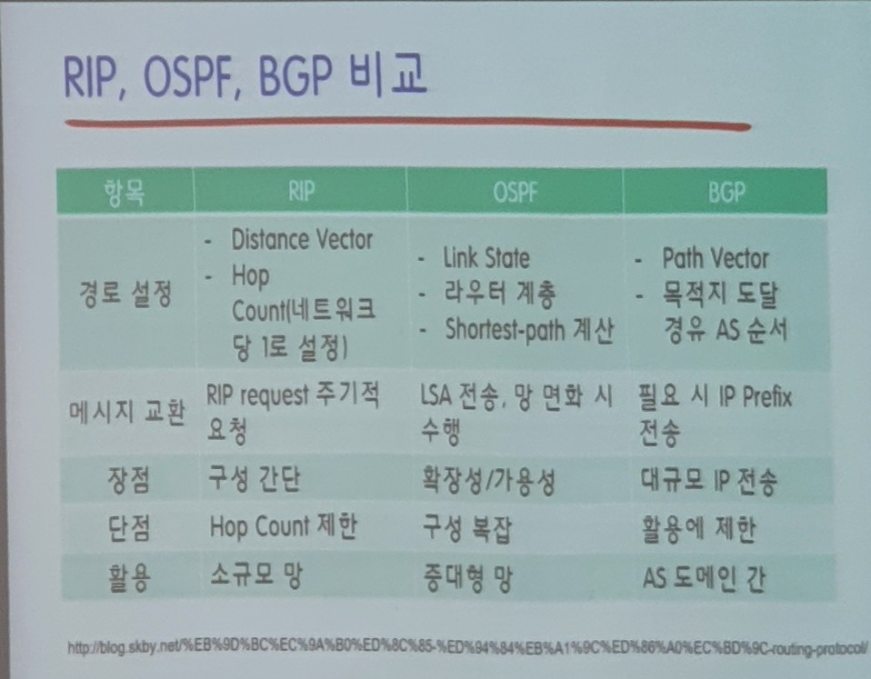
1 05 30

Slide 16
1 12 15 5-9
노드, 정점, vertex -> 컴퓨터/라우터
간선 edge -> 연결
숫자 -> 거리/비용/속도
1 15 10 5-10
1 20 30 링크 상태 라우팅 알고리즘 5-13

Slide 17
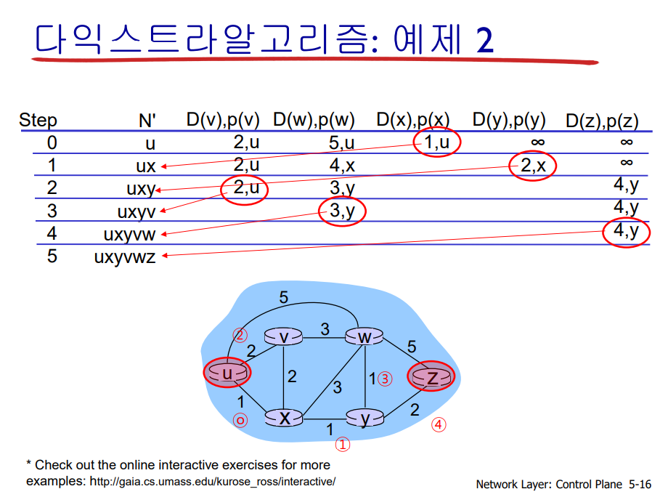
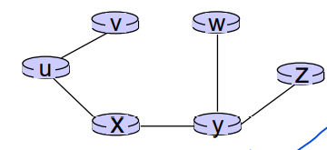

1 22 00 다익스트라 알고리즘 예제 5-16/ 1 25 40 설명

Slide 18
1 22 00 다익스트라 알고리즘 예제 5-16

Slide 19
5

Slide 20
5

Slide 21
5

